Slide 1


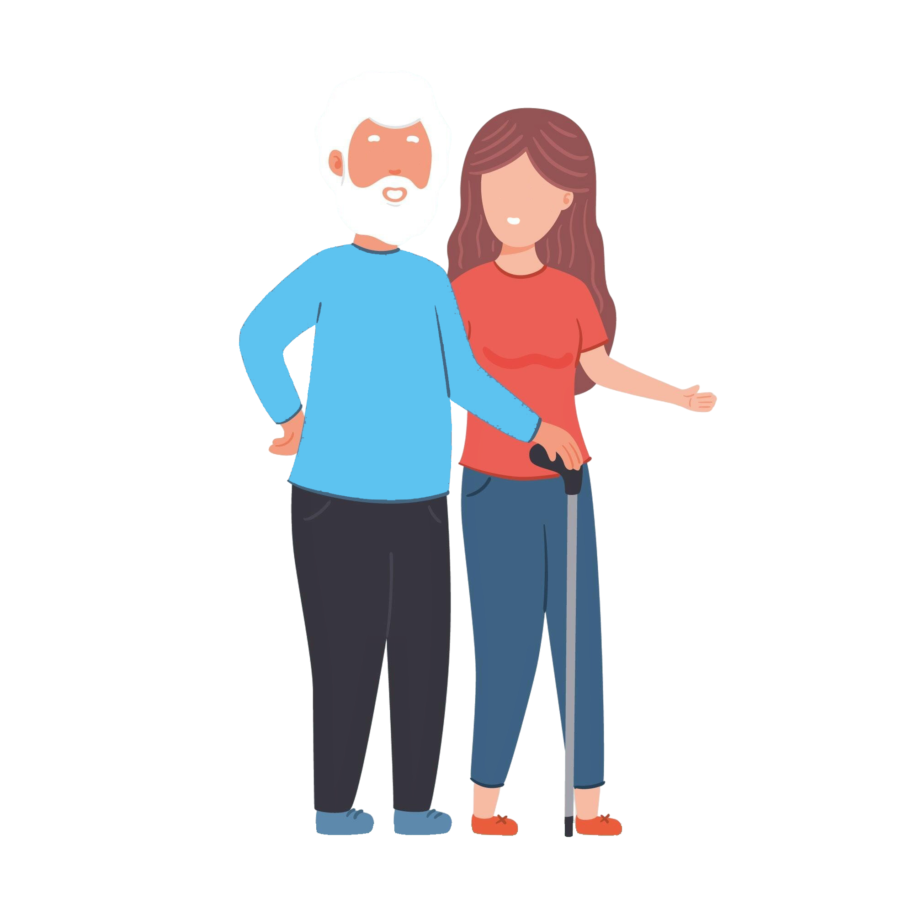



RENDEZ-VOUS
Jeudi 16 octobre à
[heure]
Ne pas jeter sur la voie publique
[adresse du RDV]
PARTOUT EN FRANCE, PERSONNES ÂGÉES, PROFESSIONNELS, FAMILLES… SE MOBILISENT POUR OBTENIR PLUS DE MOYENS POUR LE GRAND ÂGE. VENEZ PARTICIPER !
Cette édition 2025 est organisée aussi avec le soutien de : Collectif Faree - FNAR - Générations Mouvement - Réseau Francophone des Villes Amies des Aînés – UNIRetraités – Groupement national des Animateurs en Gérontologie.

